Slide 1

NOVO MARCO LEGAL DO SANEAMENTO BÁSICO
Lei 14.026/2020

Slide 2

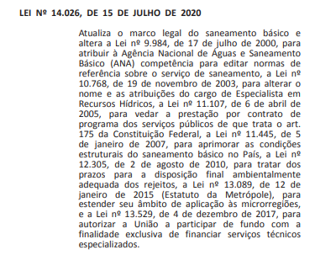
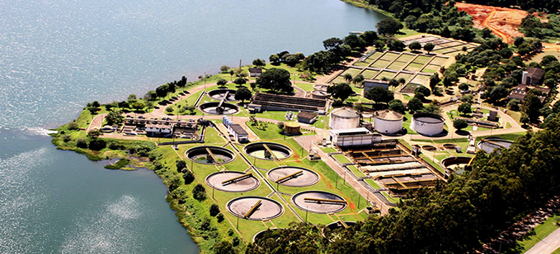
Novo Marco do Saneamento
Principais pontos:
Gabriel Chaiben Cavichiolo
Thiago Zschornack
PL 4162/2019 -> Lei 14.026/2020
Lei nº 11.445/2007
Foi o dispositivo com mais alterações.
Estabelece as diretrizes nacionais para o saneamento básico no país.

Slide 3
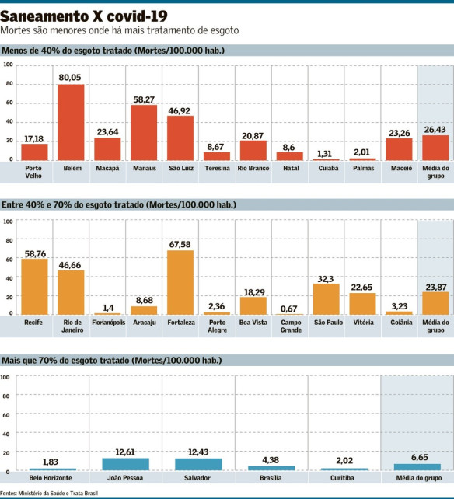
Novo Marco do Saneamento
Gabriel Chaiben Cavichiolo
Thiago Zschornack
Tratamento de esgoto x mortes por covid-19:

Slide 4
Novo Marco do Saneamento
Principais pontos:
Gabriel Chaiben Cavichiolo
Thiago Zschornack
PL 4162/2019 -> Lei 14.026/2020
Lei nº 9.984/2000
ANA
Lei nº 10.768/2003
Lei nº 11.107/2005
Consórcios públicos
Lei nº 11.445/2007
Saneamento
Lei nº 12.305/2010
PNRS
Lei nº 13.089/2015
Estatuto da Metrópole
Lei nº 13.529/2017
União e PPPs

Slide 5
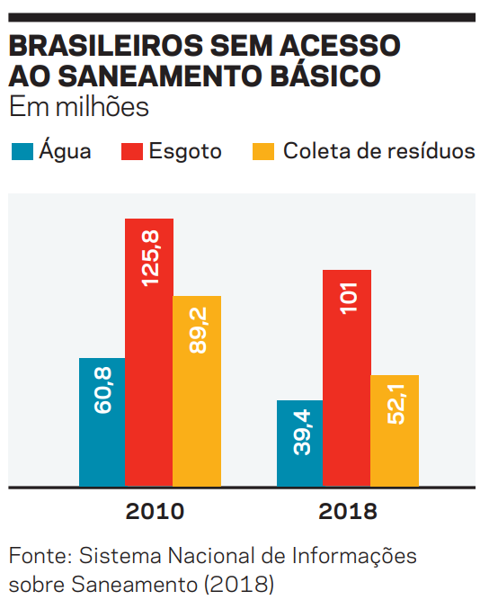
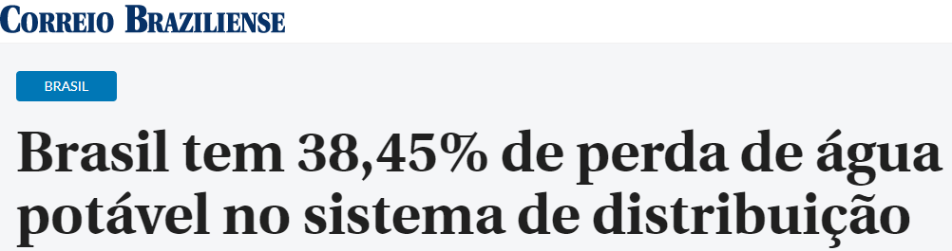

Novo Marco do Saneamento
Cenário atual:

Slide 6
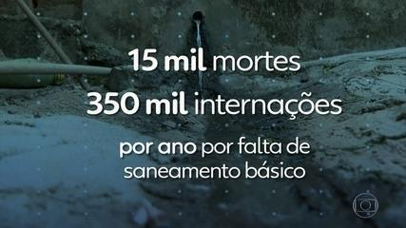
Novo Marco do Saneamento
Cenário atual:
A expectativa é que a universalização dos serviços de água e esgoto reduza em até R$ 1,45 bilhão os custos anuais com saúde.
Pois, a cada R$ 1 investido em saneamento, deverá ser gerada economia de R$ 4 com a prevenção de doenças causadas pela falta do serviço, de acordo com a Organização Mundial da Saúde (OMS).
Fonte: CNI (2020)

Slide 7




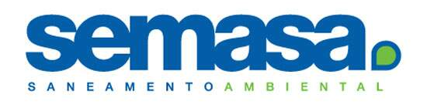



Novo Marco do Saneamento
Cenário atual:
Estratificação:
68,9% são Empresas Estaduais de Economia Mista.
17,4% são da Administração Pública direta (Secretaria, Departamentos...)
9,3% são Autarquias (SAAE, DAEs, SEMAEs....)
2,9% são empresas privadas.
1,4% são empresas públicas e
0,1% são Organizações Sociais.
Fonte: UOL.com.br (24/06/2020)

Slide 8
Novo Marco do Saneamento
Principais pontos:
Universalização
O novo marco prevê as seguintes metas até 2033:
99% da população com acesso à água potável;
90% da população com acesso ao tratamento e à coleta de esgoto.
Se a universalização não for atingida dentro deste prazo, o projeto prevê as seguintes sanções: a distribuição de dividendos por parte da prestadora será proibida e o contrato caducará, devendo o município ou região retomar o serviço.
A previsão de investimentos é de até R$ 700 bilhões.
Caso se comprove inviabilidade técnica ou financeira, o prazo poderá ser estendido até 2040.
Fonte: G1.com (24/06/2020)

Slide 9
Novo Marco do Saneamento
Principais pontos:
Lei n° 13.089/2015
Lei n° 11.445/2007
Responsáveis pelo saneamento básico
Define municípios e o Distrito Federal como responsáveis pelo serviço de saneamento básico. Permite a criação de consórcios públicos e convênios de cooperação entre municípios vizinhos para a prestação do serviço.
Gestão associada: associação voluntária entes federativos, por meio de consórcio público ou convênio de cooperação.
Pelo modelo anterior, as grandes cidades atendidas por uma mesma empresa estatal ajudavam a financiar a expansão do serviço nos municípios menores (Subsídio cruzado).
- A nova lei determina que os estados, no intuito de atender aos pequenos municípios, componham grupos de municípios que poderão contratar os serviços de forma coletiva.
Prestação regionalizada:
- Região metropolitana, aglomeração urbana ou microrregião (LC).
- Unidade regional de saneamento básico (LO) – 1 ano
- Bloco de referência.
Veto: tira faculdade de escolha dos municípios pela União.
Fonte: G1.com (24/06/2020)

Slide 10

Novo Marco do Saneamento
Principais pontos:
Lei n° 11.107/2005
Lei n° 11.445/2007
Responsáveis pelo saneamento básico – Blocos
- Municípios de um mesmo bloco não precisam ser vizinhos. Esses blocos deverão implementar planos municipais e regionais de saneamento básico; e a União poderá oferecer apoio técnico e financeiro para a execução dessa tarefa.
Vetada a assistência Federal
Regionalização
Municípios regionalizados terão preferência para aporte financeiro Federal
Governo Estadual deve definir microrregiões / regiões metropolitanas
Oportunidade para expansão de atuação
Fonte: G1.com (24/06/2020)

Slide 11
Novo Marco do Saneamento
Principais pontos:
Licitação obrigatória
Os contratos atuais prestados pelas companhias estaduais de saneamento são chamados de “contratos de programa”. Nesta modalidade de contratação, não existe concorrência, não são estabelecidas metas.
O projeto proíbe a celebração de contratos de programa, isto é, sem concorrência e fechados diretamente entre os titulares dos serviços e as concessionárias.
O texto determina a abertura de licitação, com a participação de empresas públicas e privadas, e acaba com o direito de preferência das companhias estaduais.
Os contratos de programa ou de concessão vigentes poderão ser reconhecidos como contratos de programa (se comprovada capacidade econômica financeira) e renovados por acordo entre as partes até 31 de março de 2022.
vetado
Mas qual a metodologia, critérios, indicadores?
Fonte: G1.com (24/06/2020) / agenciabrasil.ebc.com.br

Slide 12
Novo Marco do Saneamento
Principais pontos:
Consulta pública:
Coleta de contribuições para a regulamentação do Novo Marco Legal do Saneamento Básico - Art. 10-B²
Órgão: Ministério do Desenvolvimento Regional
Status: Ativa
Abertura: 31/07/2020
Encerramento: 21/08/2020
RESUMO
A Consulta visa coletar contribuições para a metodologia de comprovação da capacidade econômico-financeira dos prestadores de serviço do setor saneamento básico, nos termos do parágrafo único do art. 10-B da Lei 11.445/2007.
Para tanto, o Ministério do Desenvolvimento Regional abre a oportunidade para que os interessados no tema contribuam com os seguintes itens:

Slide 13
Novo Marco do Saneamento
Principais pontos:
Metas nos Contratos de Concessão
O texto determina que os contratos deverão conter cláusulas essenciais, entre as quais as seguintes metas:
- expansão dos serviços;
- redução de perdas na distribuição de água tratada;
- qualidade na prestação dos serviços;
- eficiência e uso racional da água, da energia e de outros recursos naturais;
- reuso de efluentes sanitários e aproveitamento de águas de chuva.
Incentivo a arbitragem para resolução de conflitos nos Contratos de Concessão.
As novas edificações condominiais adotarão padrões de sustentabilidade ambiental que incluam, entre outros procedimentos, a medição individualizada do consumo hídrico por unidade imobiliária (…)”.
Estabelecer: Metodologia, Comprovação, Auditoria...
Fonte: Gov.br (24/06/2020)

Slide 14
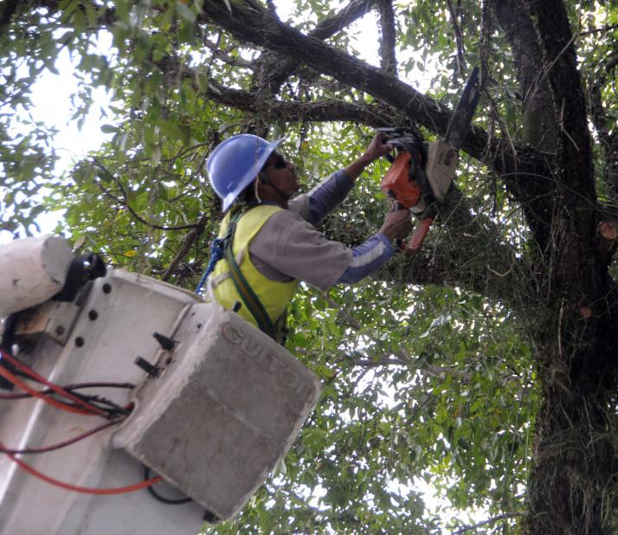
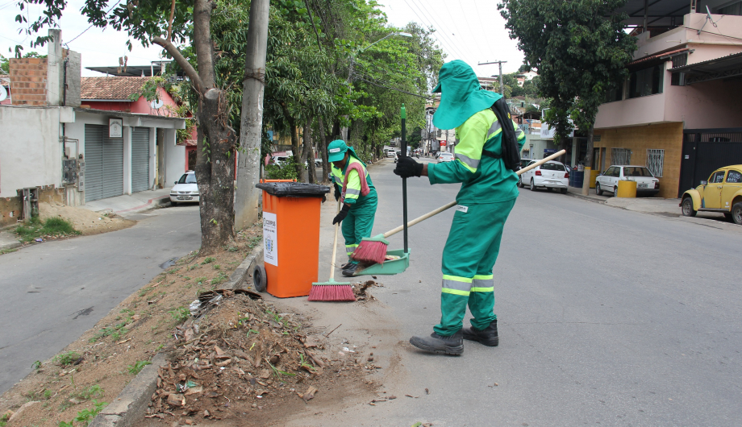
Novo Marco do Saneamento
Principais pontos:
Cobrança por novos serviços
O texto aprovado prevê a cobrança de tarifa para varrição de ruas, limpeza de drenagem pluvial, poda de árvores e outras atividades.
Se os municípios e o Distrito Federal não passarem a cobrar as tarifas dentro de um ano da publicação da futura lei, isso será considerado renúncia de receita e exigirá a demonstração do impacto no orçamento.
Licenciamento simplificado para as atividades de tratamento de esgoto, efluentes gerados nos processos de tratamento de água e instalações integrantes dos serviços de manejo de resíduos sólidos.
Fonte: G1.com (24/06/2020) / agenciabrasil.ebc.com.br / Felsberg.com

Slide 15
Novo Marco do Saneamento
Principais pontos:
Lei nº 9.984/2000
Lei nº 10.768/2003
Agência Nacional de Águas (ANA)
O texto prevê que a Agência Nacional de Águas (ANA) deverá estabelecer normas de referência sobre:
- padrões de qualidade e eficiência na prestação, na manutenção e na operação dos sistemas de saneamento básico;
- regulação tarifária dos serviços públicos de saneamento básico;
- padronização dos contratos de prestação de serviços públicos de saneamento básico;
- redução progressiva e controle da perda de água.
Art. 13
§ 4º Os titulares que elegerem entidade de regulação de outro ente federativo terão prioridade na obtenção de recursos públicos federais para a elaboração do plano municipal de saneamento básico.
Isso não necessariamente elimina o papel das agências reguladoras existentes, mas padroniza a regulação.
Fonte: G1.com (24/06/2020)

Slide 16
Novo Marco do Saneamento
Principais pontos:
Lei nº 12.305/2010 - PNRS
Fim dos lixões
A lei em vigor previa que os lixões deveriam acabar em 2014.
Agora, a lei determina como prazo 31 de dezembro de 2020.
Esta data não valerá para municípios com plano intermunicipal de resíduos sólidos ou plano municipal de gestão integrada de resíduos sólidos.
Para esses casos, os prazos vão variar de agosto de 2021 a agosto de 2024, dependendo da localização e do tamanho do município.
A nova lei determina que os plano municipal de gestão integrada de resíduos sólidos deverão ser revisados, no máximo, a cada dez anos.
Fonte: G1.com (24/06/2020) /
agenciabrasil.ebc.com.br
Nos casos em que a disposição de rejeitos em aterros sanitários for economicamente inviável, poderão ser adotadas outras soluções, observadas normas técnicas e operacionais para evitar danos ou riscos à saúde pública e à segurança e minimizar os impactos ambientais.

Slide 17
Novo Marco do Saneamento
Principais pontos:
Foco na eficiência
Proibição de a concessionária distribuir lucros e dividendos aos seus acionistas, na hipótese de a concessionária não cumprir as metas e os cronogramas estabelecidos no contrato de concessão.
O foco passa a ser o aumento da eficiência / atendimento às metas
"Os estudos que temos mostram que a ineficiência no setor é tão grande que é possível alcançar a universalização sem aumento de tarifa. As modelagens dos contratos feitos pelo BNDES (Banco Nacional de Desenvolvimento Econômico e Social) para contratos de saneamento em Alagoas, Acre e Rondônia mostram isso.
Visão do governo
Não há motivos para crer que a iniciativa privada conseguirá explorar as regiões deficitárias com eficiência e sem cobrar tarifas excessivas como forma de compensar o investimento pesado em cidades com pouca infraestrutura.
Oposição ao governo
Fonte: Gov.br (24/06/2020)

Slide 18
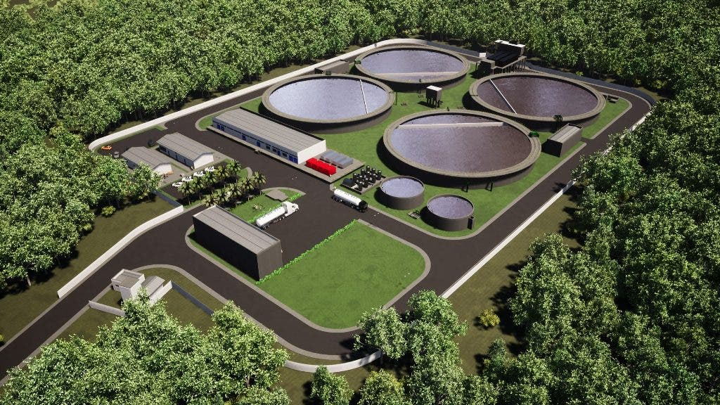
Novo Marco do Saneamento
Dúvidas?

Slide 19
Novo Marco do Saneamento
12 vetos:
- Art. 3º, § 4º, por ser inconstitucional (em observância ao julgamento do STF na ADI 1842);
- Art. 11-A, § 5º por desprestigiar as regras de escolha do poder concedente estabelecida na legislação e por onerar a prestação do serviço com custos não estimados em princípio;
- Art. 14, § 6º e 7º, por criarem uma nova regra para indenização de investimentos não amortizados das prestadoras de saneamento, que exigiria a discriminação da receita de tarifa direcionada a um ativo, inviabilizando a própria indenização;
- Art. 16, caput e parágrafo único, está em descompasso com os objetivos do novo marco legal do saneamento básico que orienta a celebração de contratos de concessão, mediante prévia licitação, estimulando a competitividade da prestação desses serviços com eficiência e eficácia, o que por sua vez contribui para melhores resultados;
- Art. 17, parágrafo único, configura fraude ao procedimento licitatório e ao princípio da competitividade que lhe é inerente;
- Art. 20, integralmente, por quebra de isonomia entre as atividades de saneamento básico, de forma a impactar negativamente na competição saudável entre os interessados na prestação dos serviços de limpeza urbana e manejo de resíduos sólidos;
- Art. 21, caput e § 1º, pois a matéria já é tratada na Lei Complementar 140/2011, que trata de competências no âmbito do licenciamento ambiental;
- Art. 22, gera insegurança jurídica tendo em vista que o art. 11 e os Anexos I e I-A da Lei nº 10.768, de 19 de novembro de 2003, que se pretende alterar, trata sobre recebimento de gratificação de carreira a qual não mais se aplica desde o advento da Lei nº 13.326, de 2016, quando a remuneração passou a ser por subsídio;
- Art. 46-A, por ofensa à iniciativa privativa do Poder Executivo;
- Art. 50, § 12, e art. 54, §1, criam nova obrigação de despesa sem previsão de impacto fiscal e sem atender às exigências da Lei de Responsabilidade Fiscal e à Lei de Diretrizes Orçamentárias.

